Slide 1
Corso di Formazione per Docenti
Approfondimento sugli Strumenti Digitali per la Didattica 4.0

Slide 2
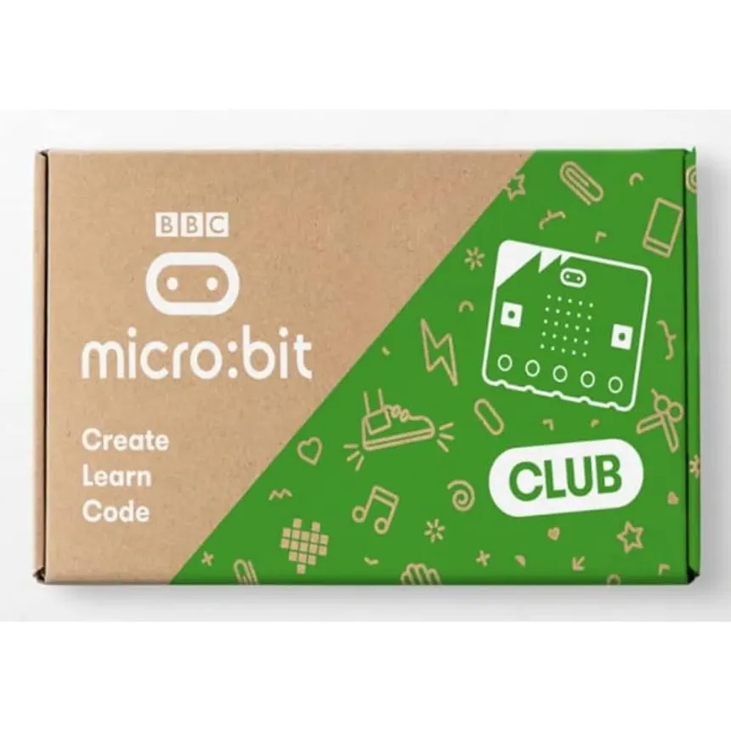
Contenuti del corso
Robotica Educativa: Micro:bit

Slide 3
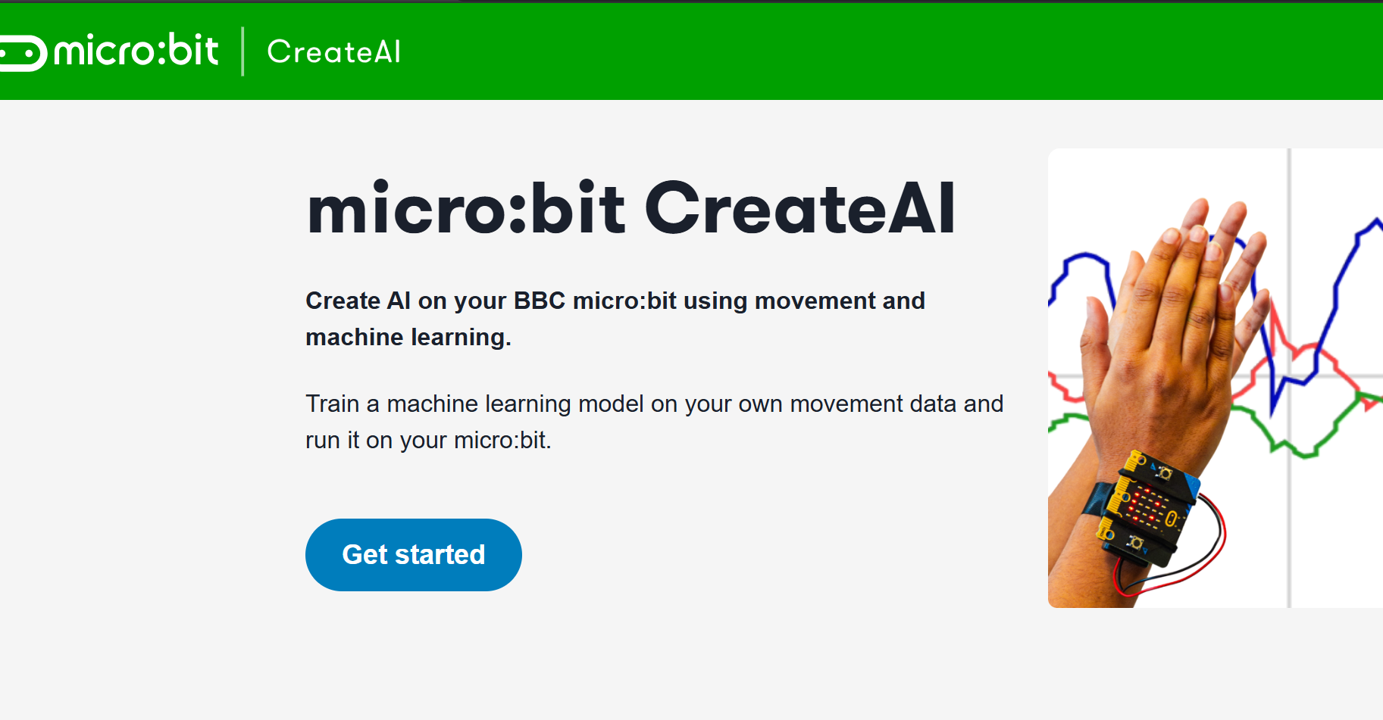
Utilizzare Micro:bit Create AI.
Utilizzando un browser internet, apriamo il link https://createai.microbit.org/
Il software è totalmente online.

Slide 4
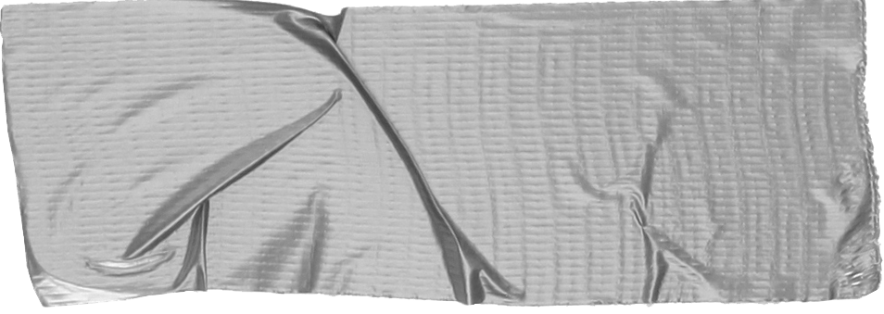

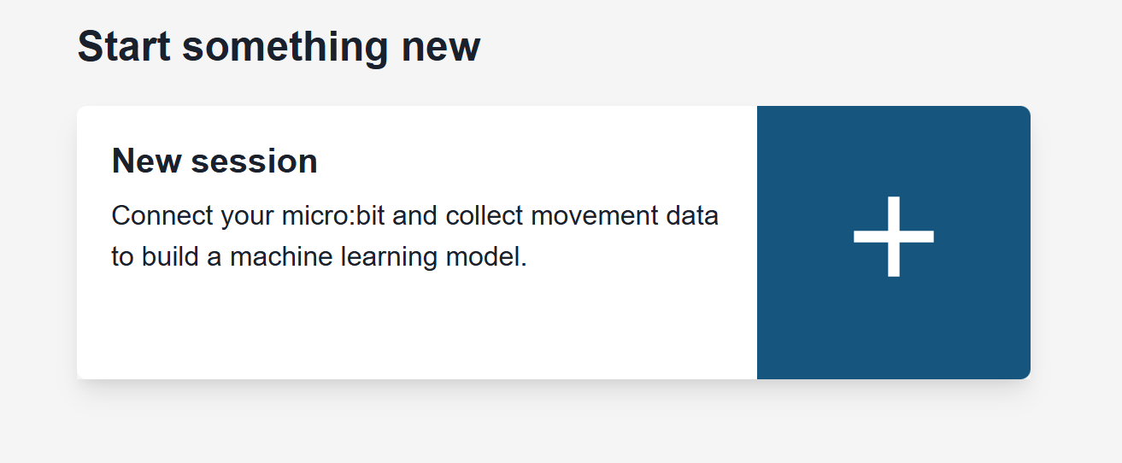
Micro:bit CreateAI IDE
Clicchiamo sul pulsante New Session

Slide 5
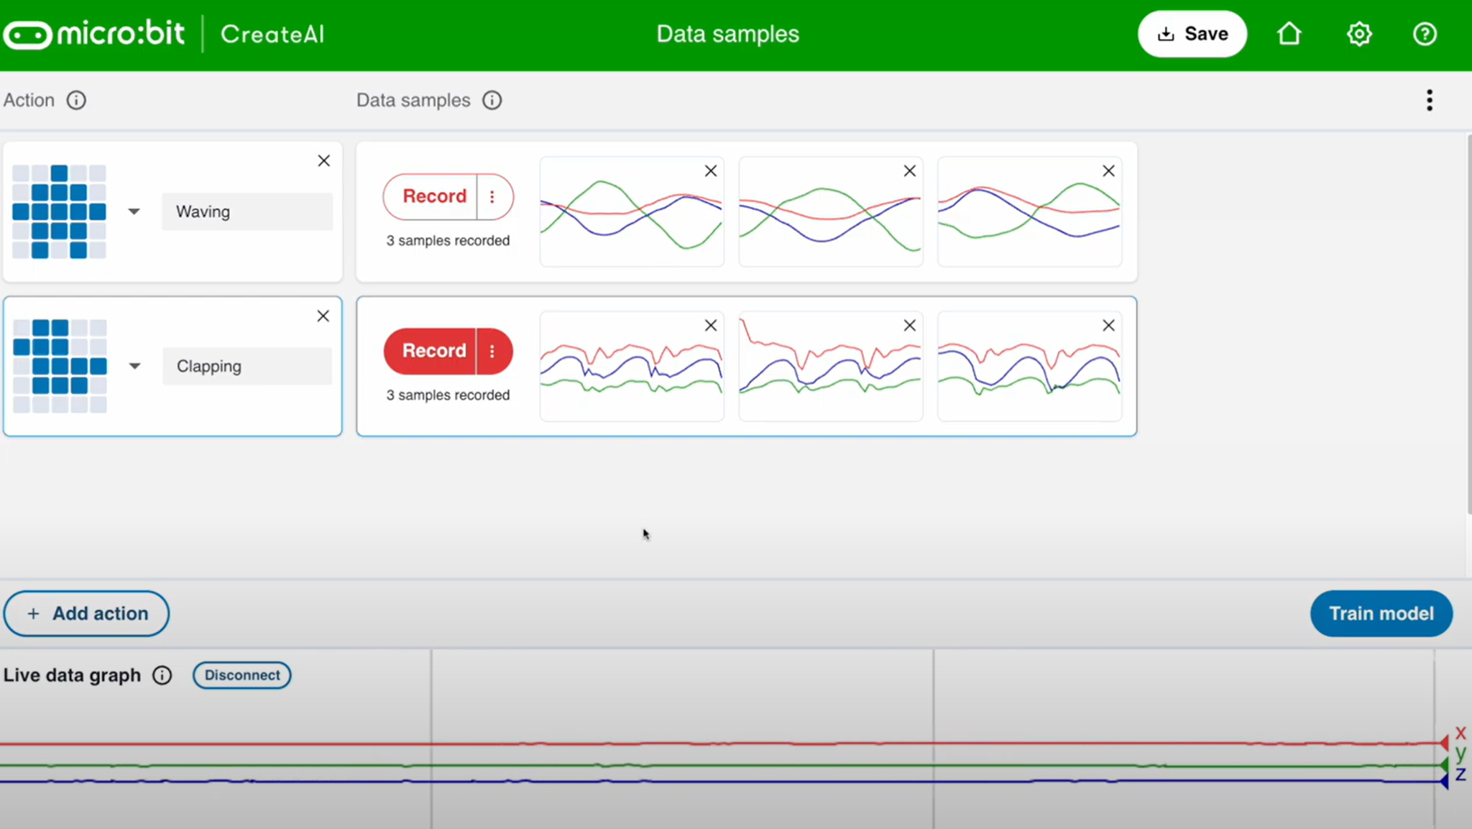
Micro:bit IDE
8
Azioni
Rappresentazione
Record
Samples
Live data
Aggiungi azione
Train model
Salva
1
3
4
2
6
7
5

